Slide 1

Süni İntellekt: İdarəetmə Aləti kimi
Müasir Menecment və Texnologiya

Slide 2

DƏRSIN MƏQSƏDLƏRI
Bu Gündən Sonra Siz
1
2
3
Süni intellektin əsaslarını
İdarəetmədə SI-nin rolunu
Praktik tətbiqləri analizi
Süni intellektin nə olduğunu, necə işlədiyini və hansı sahələrdə tətbiq edildiyini dəqiq başa düşəcəksiniz
Müasir idarəetmə proseslərində süni intellektin necə istifadə edilə biləcəyini və hansı üstünlükləri təmin etdiyini öyrənəcəksiniz
Real biznes ssenarilərində süni intellektin tətbiqini qiymətləndirə və kritik düşünmə bacarıqlarınızı inkişaf etdirəcəksiniz
Bu gün biz süni intellekti idarəetmə aləti kimi başa düşməyin əsasını qoyacağıq və gələcəyin menecment strategiyalarına hazırlaşacağıq.

Slide 3





Süni İntellekt Nədir?
Süni intellekt maşınların insanın əsas koqnitiv funksiyalarını imitasiya etmə qabiliyyətidir. Bu funksiyalara öyrənmə, düşünmə, təhlil, qavrama və problemlərin həlli daxildir.
Öyrənmə
Düşünmə
Təcrübədən bilik əldə etmə
Məlumatları təhlil və sintez etmə
Qavrama
Məlumatları anlama və interpretasiya
Vacib: SI ≠ insan şüuru. Süni intellekt məlumatlara əsaslanaraq məntiqli qərarlar qəbul edə bilər, lakin əsl düşüncə və şüur yoxdur.

Slide 4

TARIXƏ BAXIŞ
Süni İntellektin İnkişaf Yolu
Süni intellekt konsepsiyası 70 ildən çox müddətdə formalaşıb və müxtəlif mərhələlərdən keçib. Hər mərhələ yeni texnoloji imkanlar və nəzəri anlayışlar gətirib.
1950
1
Turing Testi — Alan Turing maşın intellektini qiymətləndirmək üçün ilk test təklif etdi
2
1956
Dartmut Konfransı — Süni intellekt elmi sahə kimi rəsmi olaraq təsis edildi
1980-1990
3
Ekspert Sistemləri — Spesifik sahələrdə mütəxəssis biliklərinə əsaslanan sistemlər yaradıldı
4
2010-lər
Dərin Öyrənmə — Neyron şəbəkələri və böyük data ilə inqilabi irəliləyiş əldə edildi
2020-lər
5
Generativ SI — GPT, DALL-E və digər məzmun yaradan sistemlər geniş yayıldı

Slide 5
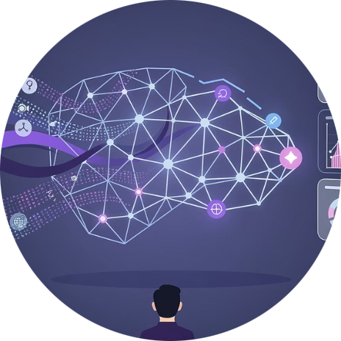
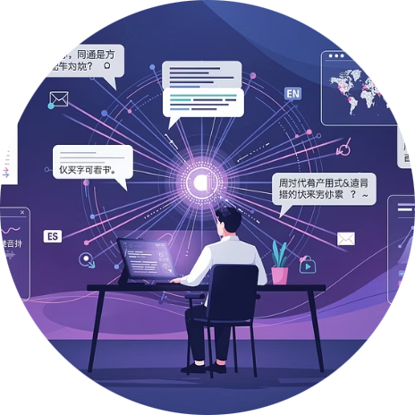
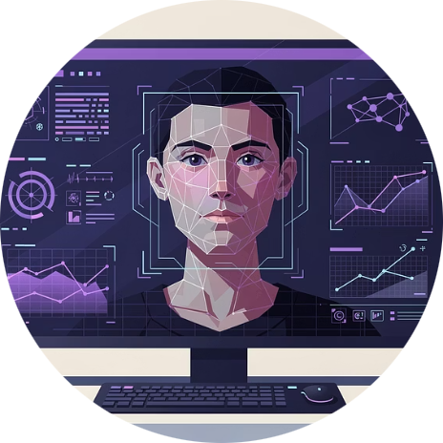
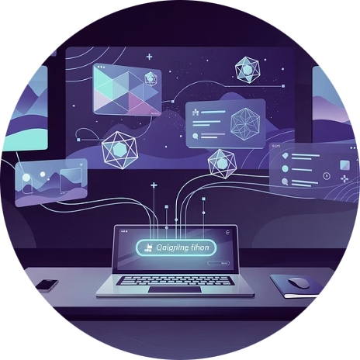
Süni İntellektin Əsas İstiqamətləri
Müasir süni intellekt dörd əsas istiqamət ətrafında inkişaf edir. Hər bir istiqamət xüsusi problemləri həll edir və müxtəlif texnologiyalardan istifadə edir.
Machine Learning (ML)
Natural Language Processing (NLP)
Computer Vision (CV)
Generative AI (GenAI)
Kompüter görmə — maşınların şəkilləri və videoları təhlil edərək obyektləri tanıma qabiliyyətidir. Üz tanıma, tibbi diaqnostika və avtonomluq sahələrində istifadə olunur.
Generativ SI — yeni məzmun yaradan sistemlərdir. Mətn, şəkil, video, musiqi və kod generasiya edir. ChatGPT və DALL-E bu kateqoriyaya daxildir.
Maşın öyrənməsi — sistemin məlumatlardan öyrənmə və proqnozlar vermə qabiliyyətidir. Algoritmlar nümunələri təhlil edərək gələcək davranışları və tendensiyaları müəyyən edir.
Təbii dilin emalı — maşınların insan dilini başa düşməsi, təhlil etməsi və cavab verməsidir. Tərcümə, mətn generasiyası və sentiment analizi əsas tətbiqlərdir.

Slide 6
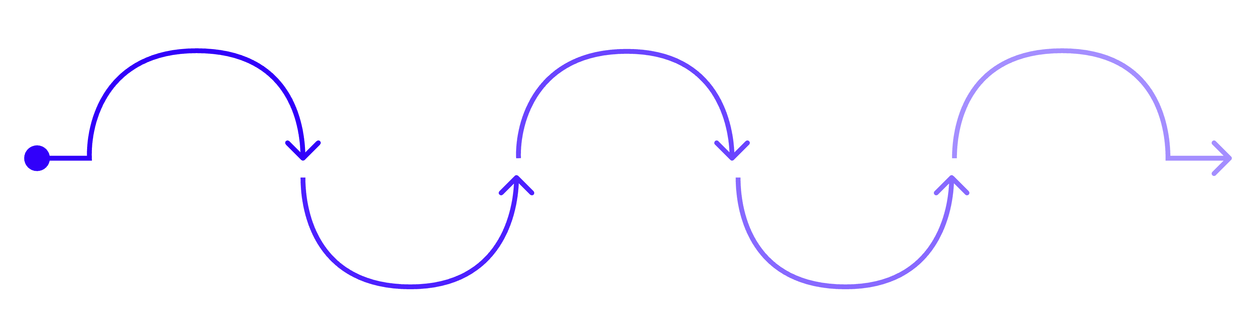
Avtomatlaşdırmadan İntellektuallaşdırmaya
Avtomatlaşdırma
İntellektuallaşdırma
Avtomatlaşdırma əvvəlcədən müəyyən edilmiş qaydaların və prosedurların dəqiq təkrarıdır. Sistem yalnız proqramlaşdırılmış tapşırıqları yerinə yetirir.
İntellektuallaşdırma sistemin açıq təlimat olmadan yeni şərtlərə uyğunlaşma və öyrənmə qabiliyyətidir. Dinamik problemləri həll edir.
Sabit alqoritmlər və qaydalar
Dəyişiklik tələb etmir
Təkrarlanan proseslər üçün ideal
İnsan müdaxiləsi minimal
Adaptiv öyrənmə mexanizmləri
Yeni situasiyalara cavab
Konteksti anlama bacarığı
Davamlı təkmilləşmə
Qaydə əsaslı
Avtomatlaşdırma
Optimizasiya
Öyrənən Sistem
İntellektuallaşdırma
Sabit qərarlar və dəqiq prosedurlar
Performans və axın təkmilləşdirmə
Proqramlaşdırılmış tapşırıqların təkrarı
Adaptiv modellər və geribildirim
Kontextual qərarlar və öyrənmə
Avtomatlaşdırma effektivliyi artırır, intellektuallaşdırma isə strateji dəyər yaradır və innovasiyaya aparır.

Slide 7
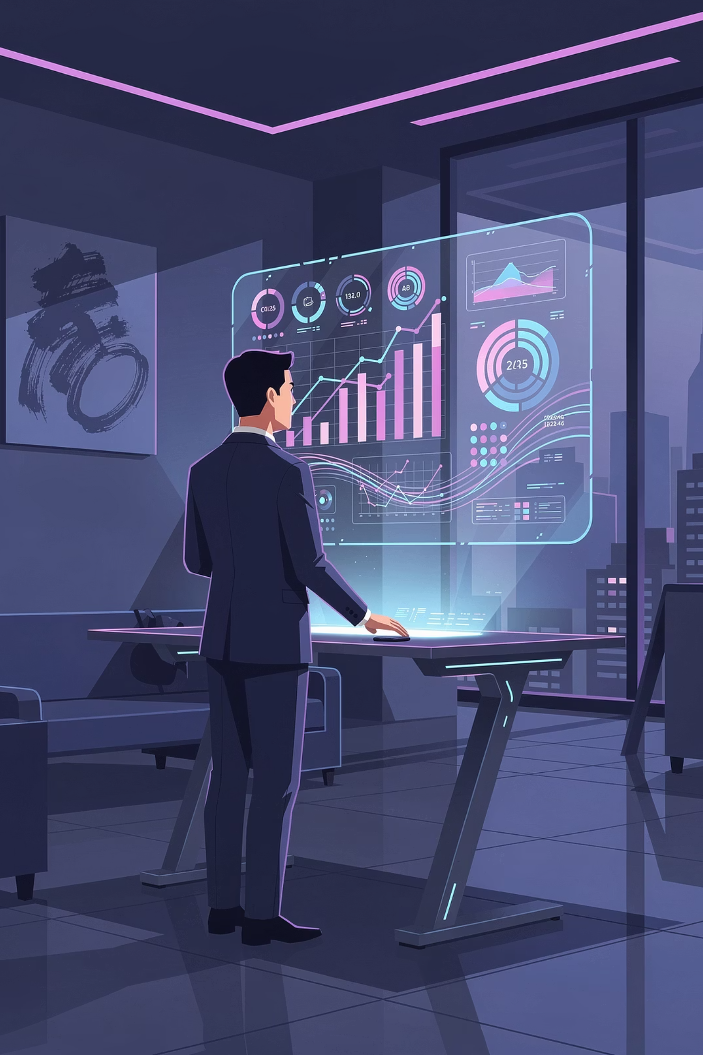

İDARƏETMƏ
İdarəetmə Proseslərində Sİ-nin Rolu
Süni intellekt müasir menecmentdə transformativ rol oynayır. O, idarəetmə qərarlarının keyfiyyətini yüksəldir, prosesləri sürətləndirir və yeni imkanlar açır.
Qərarların Dəstəklənməsi
1
SI böyük həcmli məlumatları təhlil edərək menecerlərə dəqiq və sürətli qərar qəbul etmək üçün tövsiyələr verir
Proqnozlaşdırma
2
Tarixi məlumatlara əsaslanaraq gələcək tendensiyaları, tələbatı və riskləri yüksək dəqiqliklə proqnozlaşdırır
Fərdiləşdirmə
3
Müştəri davranışını öyrənərək şəxsi təkliflər və strategiyalar hazırlayır, müştəri məmnuniyyətini artırır
4
Optimallaşdırma
Resursların, vaxtın və büdcənin ən səmərəli istifadəsini təmin edərək xərcləri azaldır və gəliri artırır

Slide 8
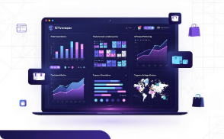

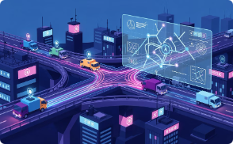
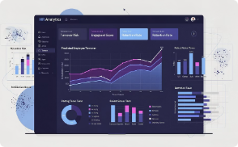
İdarəetmədə Sİ İstifadəsinə Praktik Nümunələr
Real biznes ssenariləri süni intellektin idarəetmədə necə praktik dəyər yaratdığını göstərir. Bu nümunələr müxtəlif sektorlarda SI tətbiqlərinin effektivliyini nümayiş etdirir.
Retail: Tələbatın Proqnozu
Maliyyə: Kredit Riskləri
Logistika: Marşrut Optimallaşdırması
HR: İşçilərin Saxlanması
Banklar SI istifadə edərək müştərilərin kredit tarixini, maliyyə davranışını və makroiqtisadi göstəriciləri real vaxtda təhlil edir. Bu, kredit qərarları sürətləndirir və riskləri minimuma endirir.
İnsan resursları departamentləri SI ilə işçi məmnuniyyətini, performans göstəricilərini və kommunikasiya nümunələrini təhlil edərək işdən ayrılma riskini proqnozlaşdırır və vaxtında müdaxilə edir.
SI alqoritmləri mövsümi tendensiyaları, hava şəraitini və keçmiş satış məlumatlarını təhlil edərək dəqiq inventar proqnozları verir. Bu, artıq stokları azaldır və məhsul çatışmazlığının qarşısını alır.
SI sistemləri trafik, hava, yanacaq qiymətləri və çatdırılma vaxtlarını nəzərə alaraq ən optimal marşrutları hesablayır. Nəticədə yanacaq xərcləri 15-20% azalır və çatdırılma vaxtı yaxşılaşır.

Slide 9
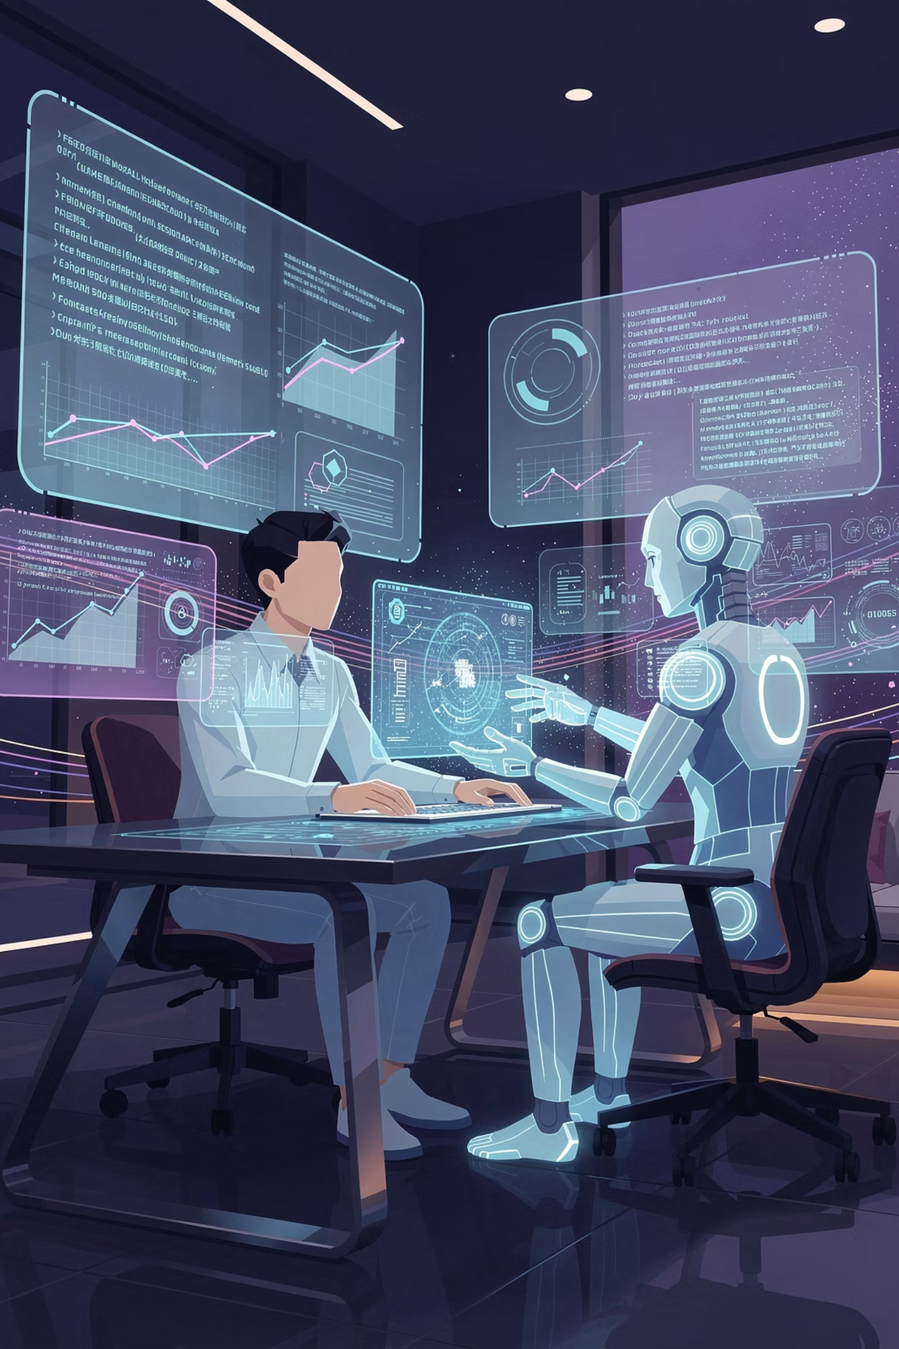


Məhdudiyyətlər və Miflər
Geniş Yayılmış Miflər
Reallıq
Süni intellekt güclü bir alətdir, lakin o, insan nəzarəti, keyfiyyətli məlumat və düzgün interpretasiya tələb edir. SI şüur və ya əsl düşüncə qabiliyyətinə malik deyil.
"SI həqiqi şüura malikdir və insanlar kimi düşünür"
Məlumat Asılılığı
SI yalnız ona verilən məlumatlar qədər yaxşıdır. Keyfiyyətsiz və ya qərəzli məlumat səhv nəticələrə gətirib çıxarır
"SI tezliklə bütün menecerləri əvəz edəcək"
İnsan Nəzarəti
"SI-ə məlumat versəniz, o hər şeyi avtomatik həll edər"
Strateji qərarlar, etik mülahizələr və kreativ düşüncə hələ də insan idarəçiliyini tələb edir
Kontekst Anlayışı
SI mürəkkəb sosial və emosional kontekstləri tam başa düşməkdə məhdud qalır

Slide 10

ETIKA
Etik Kontekst və Məsuliyyət
Süni intellektin geniş tətbiqi vacib etik suallar və problemlər qarşıya qoyur. İdarəetmə sistemlərində SI istifadə edərkən bu etik məsələləri diqqətlə nəzərdən keçirmək lazımdır.
Məlumatlarda Qərəz
SI sistemləri öyrənmə məlumatlarındaki mövcud qərəzləri təkrarlaya və gücləndirə bilər. Məsələn, işə qəbul sistemləri tarixdə ayrı-seçkiliyə məruz qalan qrupları təkrar diskriminasiya edə bilər. Bu, sosial ədalətsizliyi dərinləşdirir.
Qara Qutu Problemi
Mürəkkəb SI modellərinin qərar qəbul prosesi çox vaxt qeyri-şəffafdır. Nəticə alırsınız, amma sistemin nə üçün belə qərar verdiyini başa düşmək çətindir. Bu, hesabatlılıq və etibar məsələləri yaradır.
Məsuliyyət Məsələsi
SI sistemi səhv qərar versə, məsuliyyəti kim daşıyır? Alqoritm yaradanlar, sistemi tətbiq edən şirkət, yoxsa son istifadəçi? Hüquqi çərçivələr hələ tam formalaşmayıb.
Vacib prinsip: SI sistemləri dizayn edərkən şəffaflıq, ədalət və hesabatlılıq prioritet olmalıdır. Texnoloji mükəmməllik etik məsuliyyətlə tarazlaşmalıdır.

Slide 11

EV TAPŞIRIĞI
Tədqiqat və Tətbiq Tapşırıqları
Bu tapşırıqlar sizə bugün öyrəndiklərinizi real dünya kontekstində tətbiq etmək və kritik düşüncə bacarıqlarınızı inkişaf etdirmək imkanı verəcək.
01
02
Öz Sahənizdə SI Tətbiqlərini Araşdırın
SI-nin Məhdudiyyətlərini Müəyyənləşdirin
Öz peşə sahənizdə və ya maraq dairənizdə süni intellektin necə istifadə edildiyinə dair konkret nümunə tapın. Hansı problemləri həll edir? Hansı texnologiyalar istifadə olunur? Nəticələr nə qədər uğurludur?
Hansı idarəetmə tapşırıqlarını süni intellektə həvalə etmək düzgün deyil və ya mümkün deyil? Niyə belə düşünürsünüz? İnsan mühakiməsi və ya etik nəzarətin əvəzolunmaz olduğu halları müəyyənləşdirin.
Təqdimat Formatı
Təqdimat Tarixi
1-2 səhifə yazılı hesabat
Konkret nümunələr və faktlar
Öz fikirlərinizlə tənqidi təhlil
Növbəti dərsdən əvvəl
Suallarınız varsa, dərsdən sonra və ya email vasitəsilə əlaqə saxlaya bilərsiniz

